Slide 1
Äänestä Vuoden Hyväntekijää
Suomen Lions-liitto julkistaa vuosittain Hyvän Päivänä 8.10. Vuoden Hyväntekijät. Vuoden Hyväntekijää ovat voineet ehdottaa kaikki suomalaiset. Lopullinen valinta tehdään yleisöäänestyksellä jatkoon päässeistä ehdokkaista.
Tutustu ehdokkaisiin osoitteessa www.lions.fi ja äänestä Vuoden Hyväntekijää 15.8. mennessä osoitteessa www.lions.fi/aanesta2023.
1. Tarja Kärkkäinen
Agape-kahvilan yrittäjä
2. Gunilla Luther-Lindqvist
Nada-Nord-järjestön puheenjohtaja
3. Mika Hujanen
Sukevan Sulttaani

Slide 2
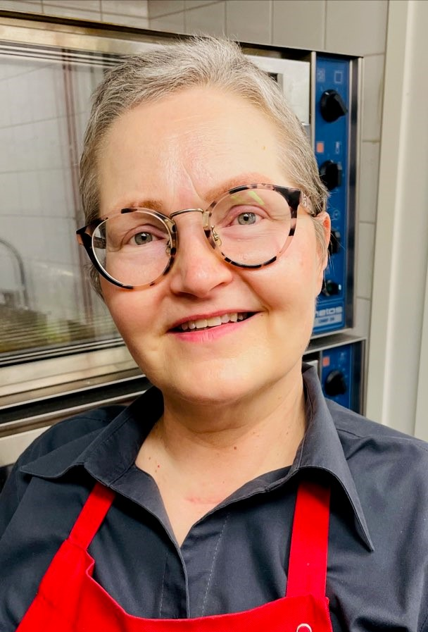
1. Tarja Kärkkäinen Agape-kahvilan yrittäjä
Joka torstai lahjalounas ukrainalaisille
Ruoka-apua sadoille ihmisille
Työllistää maahanmuuttajia
Kouluttaa kondiittoreita, keittiöhenkilöitä
Opettaa suomea ja avustaa hädässä
Kristillinen näkemys muiden auttamisesta
“Näin oikeasti sydämellistä ihmistä en ole ikinä ennen tavannut.”
Ehdottaja: Anne Salmi

Slide 3
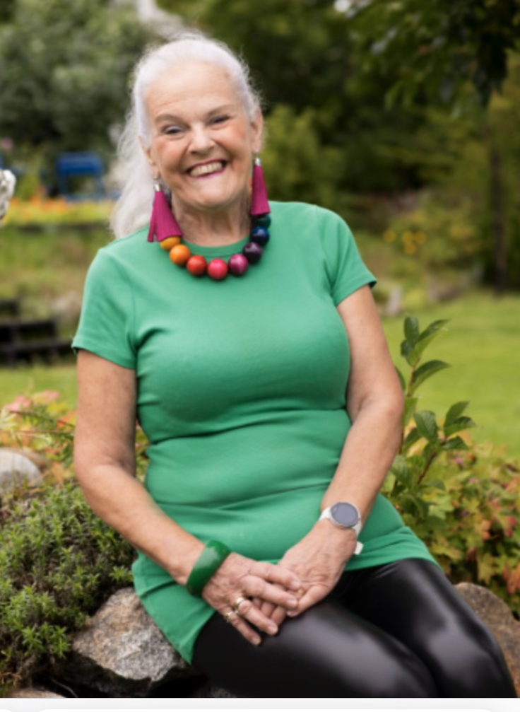
2. Gunilla Luther-Lindqvist ordförande/ puheenjohtaja
Har varit ordförande för Nada-Nord sedan 2013. Nada-Nord är en ideell, politiskt och religiöst oberoende organisation, som grundades i Jakobstad 1993
Har under många år arbetat outtröttligt jobbat med att hjälpa människor som är i akut behov av hjälp, skydd, boende, mat och trygghet
Arbetet för utsatta människor utförs både i flyktingläger och i närområdet
Nominerare: Siv Brandt, LC Jakobstad-Pedersöre Linnéor
Pietarsaaressa vuonna 1993 perustetun voittoa tavoittelemattoman, poliittisesti ja uskonnollisesti sitoutumattoman Nada-Nord-järjestön puheenjohtaja vuodesta 2013 alkaen
Työskennellyt vuosia väsymättä auttaakseen ihmisiä, jotka tarvitsevat kipeästi apua suojelussa, asumisessa, ruoassa ja turvallisuudessa
Työtä haavoittuvassa asemassa olevien ihmisten hyväksi sekä pakolaisleireillä että naapurustossa
Ehdottaja: Siv Brandt, LC Jakobstad-Pedersöre Linnéor

Slide 4
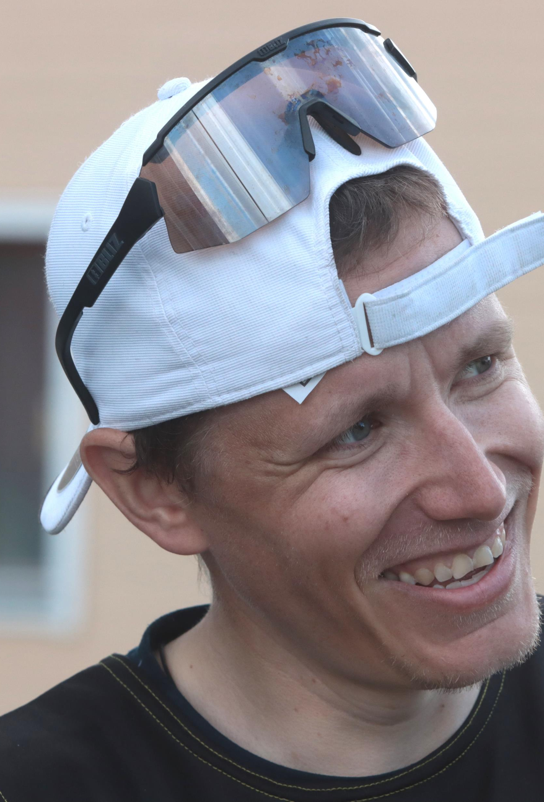
3. Mika Hujanen Sukevan Sulttaani
Tehnyt vuosia hyväntekeväisyyttä erilaisilla tempauksilla ja yritysyhteistyöllä. Hän on poiminut marjoja, järjestänyt pelitapahtumia, hyväntekeväisyysotteluita ja nyt monen vuoden projekti on Helsinki-Nuorgam -juoksu
Toteuttanut omassa elämässään lähimmäisen rakkautta, kuunnellut sydämensä ääntä ja halunnut auttaa muita ihmisiä, erityisesti nuoria
Näyttää omalla elämällään, miten hyväntekeväisyyttä voi tehdä
Ehdottajat: Eija Laitinen ja Olavi Tapaninen

